Slide 1
Alimentos polêmicos e impactos na dieta.

Slide 2
Palestrante
Cleunice da Silva Castro
Nutricionista.
Pós-graduanda em Especialização em Alimentação e Nutrição: Enfrentamento do
Sobrepeso e da Obesidade pela Universidade Federal de Santa Catarina.
Pós-graduada em Gestão em Saúde pela Universidade Federal de São João Del Rey
(2019).
Pós-graduada em Nutrição Clínica: Metabolismo, Prática e Terapia Nutricional pela
Faculdade Estácio de Sá (2018).
Graduada em Nutrição pela Pontifícia Universidade Católica de Minas Gerais (2012).
Experiência como Nutricionista Responsável Técnica do Hospital Santa Casa de Santa
Bárbara (2014 a 2018) sendo responsável pelo SND, Clínica e Asilo do hospital.
Experiência com saúde pública (20/02/2014/atual)
Atualmente atua como nutricionista no NASF de Belo Horizonte.

Slide 3
Alimentos polêmicos
- Alimentos bons alimentos ruins
- Alimentos permitidos e alimentos proibidos

Slide 4
Alimentos polêmicos
- Alimentos bons alimentos ruins
- Alimentos permitidos e alimentos proibidos

Slide 5
Alimentos polêmicos

Slide 6
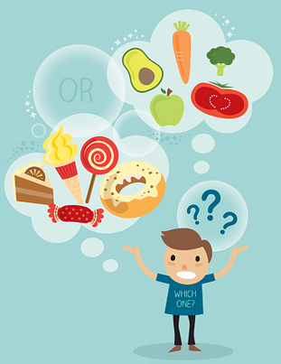
Alimentos polêmicos

Slide 7
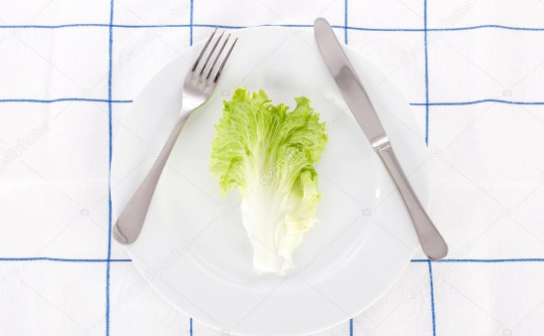
Restrições severas

Slide 8
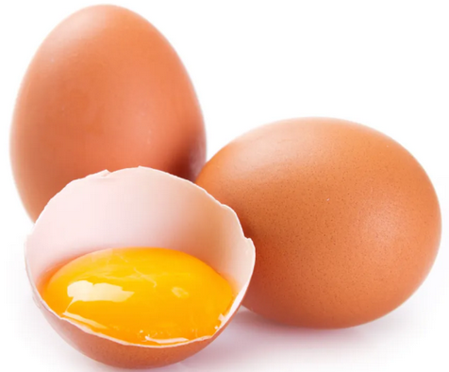
Alimentos polêmicos

Slide 9
Alimentos polêmicos

Slide 10
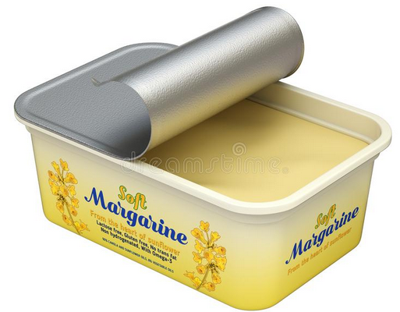
Alimentos polêmicos

Slide 11
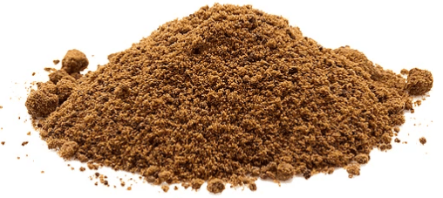
Alimentos polêmicos

Slide 12
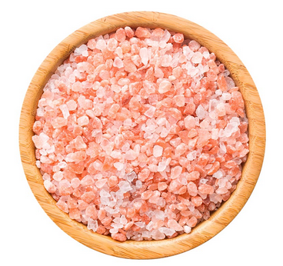
Alimentos polêmicos

Slide 13
Alimentos polêmicos

Slide 14
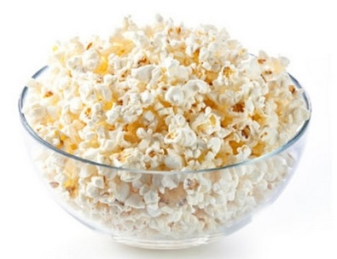
Alimentos polêmicos

Slide 15
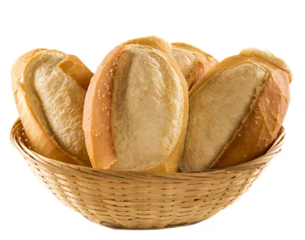
Alimentos polêmicos

Slide 16
Alimentos polêmicos

Slide 17
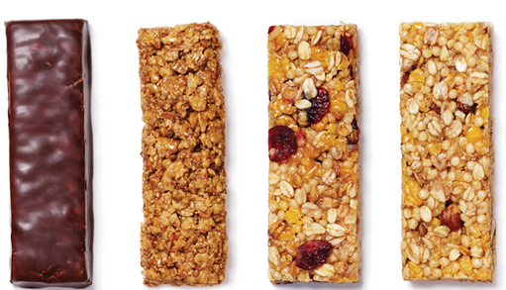
Alimentos polêmicos

Slide 18
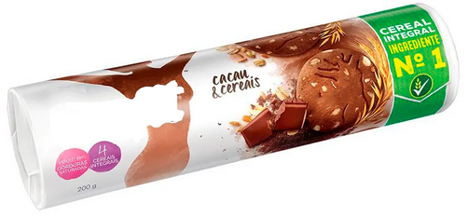
Alimentos polêmicos

Slide 19
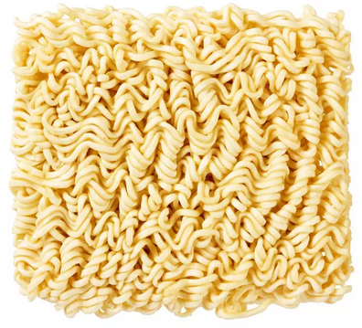
Alimentos polêmicos

Slide 20
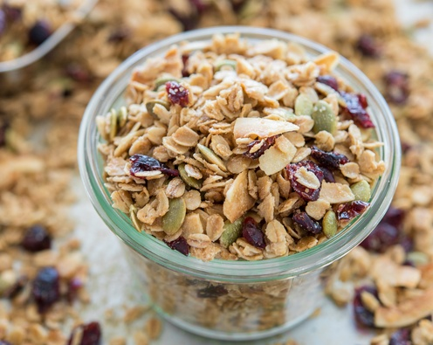
Alimentos polêmicos

Slide 21
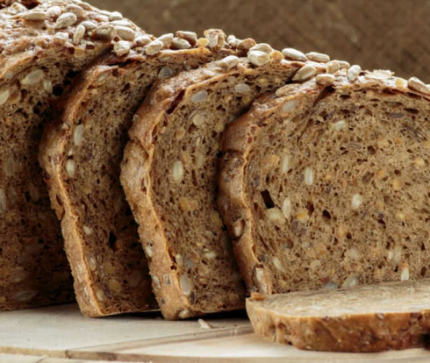
Alimentos polêmicos

Slide 22
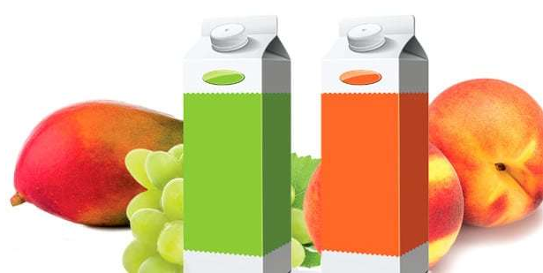
Alimentos polêmicos

Slide 23
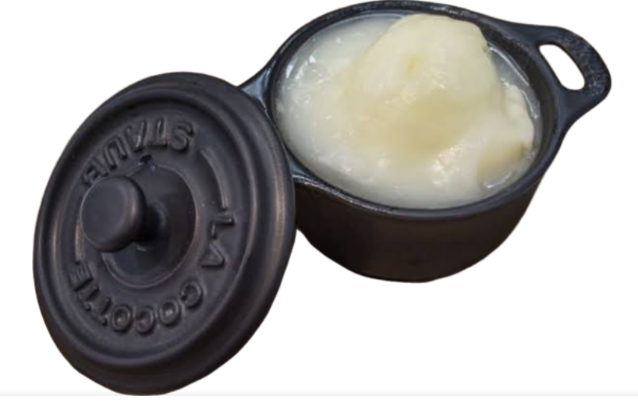
Alimentos polêmicos

Slide 24
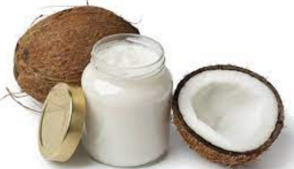
Alimentos polêmicos

Slide 25
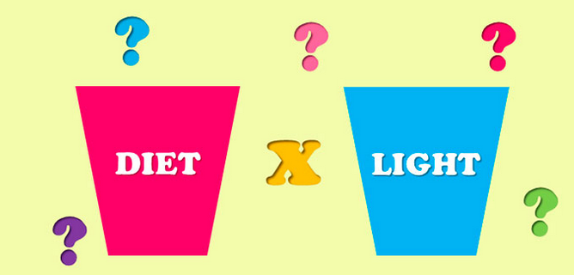
Alimentos polêmicos

Slide 26
A Unimed BH agradece e deseja a todos um excelente dia com muita saúde e bem-estar!

